Slide 1
Religiones
comparativas
Lic. Julio Eduardo Contreras Carrillo
UNIDAD 3:
INTRODUCCIÓN PARTE FINAL
RELIGIÓN Y EL MAL

Slide 2
Religión y el mal
INSTITUTO DE LIDERES CRISTIANOS

Slide 3
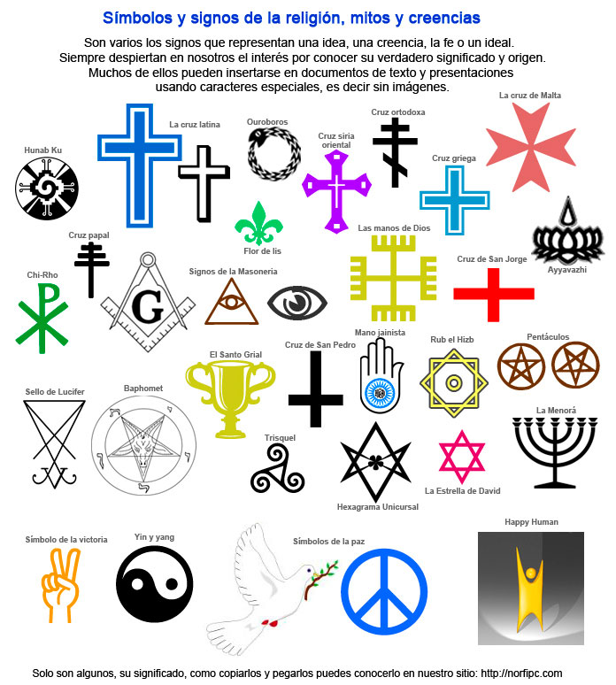
Religión
Conjunto de creencias, normas morales de comportamiento social e individual y ceremonias de oración o sacrificio que relacionan al ser humano con la divinidad.

Slide 4
Religión
Es el sistema de creencias, actitudes y prácticas.

Slide 5
LA DOCTRINA DEL PECADO
En toda religión hay una verdad o un error principal que, como primer eslabón de una cadena, necesariamente lleva consigo todas aquellas partes con las que se encuentra ensencialmente conectado.
John Fletcher

Slide 6
Este principio importante en el cristianismo… es la doctrina de nuestro estado perdido y corrupto, pues si el hombre no estuviera enemistado con su Creador, ¿para qué se necesitaría un mediador entre Dios y él?

Slide 7
Si no es una criatura depravada o indigna, ¿qué necesidad habaría de un restaurador y precioso Salvador como el Hijo de Dios?

Slide 8
Si no se encuentra esclavizado por el pecado, ¿por qué fue redimido por Jesucristo?

Slide 9
Si no es inmundo, ¿por qué ha de ser lavado en la sangre del Cordero inmaculado?

Slide 10
Si su alma no está enferma, ¿por qué ha de necesitar un médico divino?

Slide 11
Si no es un afligido y miserable, ¿por qué se le invita continuamente a asegurarse de la ayuda y consolación del Espíritu Santo?

Slide 12
En síntesis, si no es nacido en pecado, ¿por qué es el Nuevo nacimiento tan absolutamente necesario, al grado de que Cristo declara en una de sus aseveracions más solemnes que sin este nuevo nacimiento ninguno puede ver el reino de Dios?

Slide 13
Teología cristiana
El hecho del pecado es fundamental en la teología Cristiana. En vista de que el cristianismo es una religion de redención, está grandemente influenciado por cualquier variación del punto de vista bíblico, concerniente a la naturaleza del pecado.

Slide 14
Teología cristiana
Por ejemplo: cualquier tendencia a restarle seriedad al pecado tiene sus consecuencias en un puento de vista menos exaltado de la persona y obra del Redentor.

Slide 15
Teología cristiana
Las tres grandes verdades centrales de la Biblia – Dios, pecado y redención - .

Slide 16
CUADRO COMPARATIVO DE CREENCIAS RELIGIOSAS
RELIGIÓN | AUTORIDAD | DIOS | EL PECADO | LA SALVACIÓN | VIDA FUTURA
EVANGELIO | LA BIBLIA | TRINIDAD: TRES PERSONAS, UNO EN ESENCIA. | REBELIÓN DE TODOS CONTRA DIOS. | POR GRACIA, FE EN CRISTO Y SU MUERTE. | RESURRECCIÓN, CIELO E INFIERNO LITERALES.
JUDAÍSMO | ANTIGUO TESTAMENTO, TALMUD, TRADICIONES | SÓLO JEHOVÁ ES DIOS. JESÚS ERA IMPOSTOR | ORTODOXO: REBELIÓN CONTRA DIOS | CUMPLIR CON LA LEY MOSAICA | ORTODOXO: MESÍAS ENLAZA A ISRAEL.
ISLAM | PARTES DE LA BIBLIA, EL CORÁN, TRADICIONES | SOLO UN DIOS (ALÁ) JESÚS ERA PROFETA. | FALTA DE SUMISIÓN A DIOS | SUMISIÓN. CUMPLIR CON EL CORÁN | PARAÍSO O INFIERNO.
CATOLICISMO ROMANO | IGLESIA, TRADICIONES, LA BIBLIA, EL PAPA | TRINIDAD. ALGUNOS ADORAN A LA VIRGEN Y A LOS SANTOS | PECADO MORTALES Y VENIALES | CRISTO, CONFESIÓN, OBRAS, PENITENCIA | PURGATORIO Y CIELO O INFIERNO
ESPIRITISMO | ESPÍRITUS QUE HABLAN POR MÉDIUMS | PRINCIPIO IMPERSONAL. JESÚS ERA UN GRAN MÉDIUM | NIEGAN CAÍDA. TODOS DIVINOS. | DESARROLLO DE SU DIVINIDAD | NO HAY INFIERNO. REENCARNACIONES

Slide 17
RELIGIÓN | AUTORIDAD | DIOS | EL PECADO | LA SALVACIÓN | VIDA FUTURA
MORMONISMO | LIBROS DE JOSÉ SMITH, ORÁCULOS VIVOS | ADÁN ES EL DIOS DE ESTE MUNDO. MUCHOS DIOSES | PECADO NECESARIO | EN SU IGLESIA. SEGUNDA OPORTUNIDAD | FIELES SERÁN DIOSES. MATRIMONIO CELESTIAL
ADVENTISMO | BIBLIA Y ELEN WHITE | ORTODOXO (DOCTINA CORRECTA) :TRINIDAD | ORTODOXO | ORTODOXO | ANIQUILACIÓN O CIELO.
TESTIGOS DE JEHOVÁ | RUSSELL, RUTHERFORD | UNITARIO. JESÚS ERA UN ÁNGEL | GOBIERNOS HUMANOS CONTRA LA TEOCRACIA | SER “TESTIGOS”. SEGUNDA OPORTUNIDAD | CRISTO REINA AHORA. MALOS ANIQUILADOS.
CIENCIA CRISTIANA | MARÍA BAKER EDDY | PRINCIPIO IMPERSONAL. MENTE DIVINA. PANTEÍSTA. | IDEA ERRADA. NO EXISTE PECADO | SU IGLESIA. HOMBRE PARTE DE LA MENTE DIVINA | MUERTE, INFIERNO Y CIELO SON ILUSIONES.
SÓLO JESUS | BIBLIA | SÓLO JESUS, LLAMADO PADRE Y ESPÍRITU SANTO. | ORTODOXO | FE EN JESÚS Y BAUTISMO EN SU NOMBRE | ORTODOXO
NUEVA ERA | ESPÍRITUS, MAITREYA Y ASTROLOGÍA | PANTEÍSTA, SATANÁS EL DIOS DE ESTE MUNDO | NO HAY PRINCIPIOS | ILUMINACIÓN Y MORALES ABSOLUTOS | REENCARNACIONES DESARROLLO DE DEIDAD.

Slide 18
Oremos
INSTITUTO DE LIDERES CRISTIANOS

Slide 19
Gracias y bendiciones
INSTITUTO DE LIDERES CRISTIANOS

